Slide 1
Patrón de diseño: Chain of Responsability
Nombre : Juan Córdova

Slide 2
Introducción
Como todos los patrones de diseño, nos ayuda a solucionar problemas típicos y recurrentes que nos podemos encontrar al momento de desarrollar una aplicación por lo que nos ayudan uniformar el código haciendo que el diseño sea mas comprensible para otros programadores, en este caso se dará a conocer el patrón de diseño chain of responsability.

Slide 3
Definición
Es un patrón de diseño de comportamiento que permite mandar solicitudes a lo largo de una cadena de manejadores, por lo que al recibir una solicitud , el manejador decide procesarla o ir al siguiente controlador de la cadena.

Slide 4
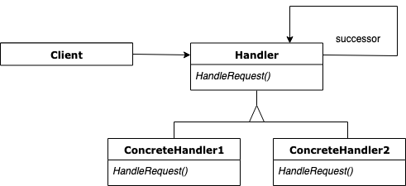
Estructura genérica

Slide 5
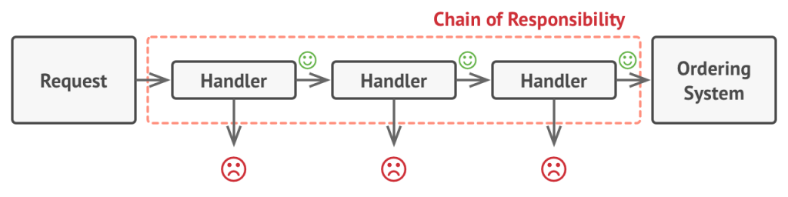
¿Cómo se lo implementa?
La solución se basa en la transformación de comportamientos particulares en objetos independientes llamados Handlers(Manejadores), es decir cada verificación del proceso debe extraerse a su propia clase con un único método que realice la acción (clase abstracta), entonces la solicitud junto con sus datos y contexto en general se pasa a este método como argumento para inicializar la cadena.

Slide 6
Ventajas
Manejo del orden secuencial : Controla el orden en el que se ejecutan los pasos de manera dinámica
Aplicación del principio Single Responsibility Principle: Desacopla en clases la invocación de las operaciones y la realización de la propia acción. Pudiendo testear fácilmente cada acción por separado
Aplicación del principio Open/Closed Principle: Permite ampliar con nuevos manejadores sin romper código existente, mejorando así la mantenibilidad.

Slide 7
Desventajas
Presenta el inconveniente de no garantizar la recepción. Dado que las peticiones no tienen un receptor explícito, no hay garantías de que sean manejadas. La petición puede alcanzar el final de la cadena sin haber sido procesada.

